Slide 1
MALA PLANETA 1936 GA – NEOBJAVLJENI DETALJI O NJENOM OTKRIĆU
Razvoj astronomije kod Srba XII
Vojislava Protić-Benišek
Email: vojislava5397@gmail.com

Slide 2
U periodu 2020-2022 autor je započeo prikupljanje i analizu bogate i značajne prepiske Milorada B. Protića sa kolegama iz zemlje i inostranstva, pri čemu je ova druga neuporedivo obimnija i sadržajnija.
Ovde ukazujemo na neke nepoznate detalje iz korespodencije sa kolegom Perom M. Đurkovićem u toku njegovog boravka u Belgiji 1936. godine (L’Observatoire Royale de Belgique, Uccle, Bruxelles), kao i onome što sledi kada Đurković otkriva malu planetu 1936 GA.

Slide 3
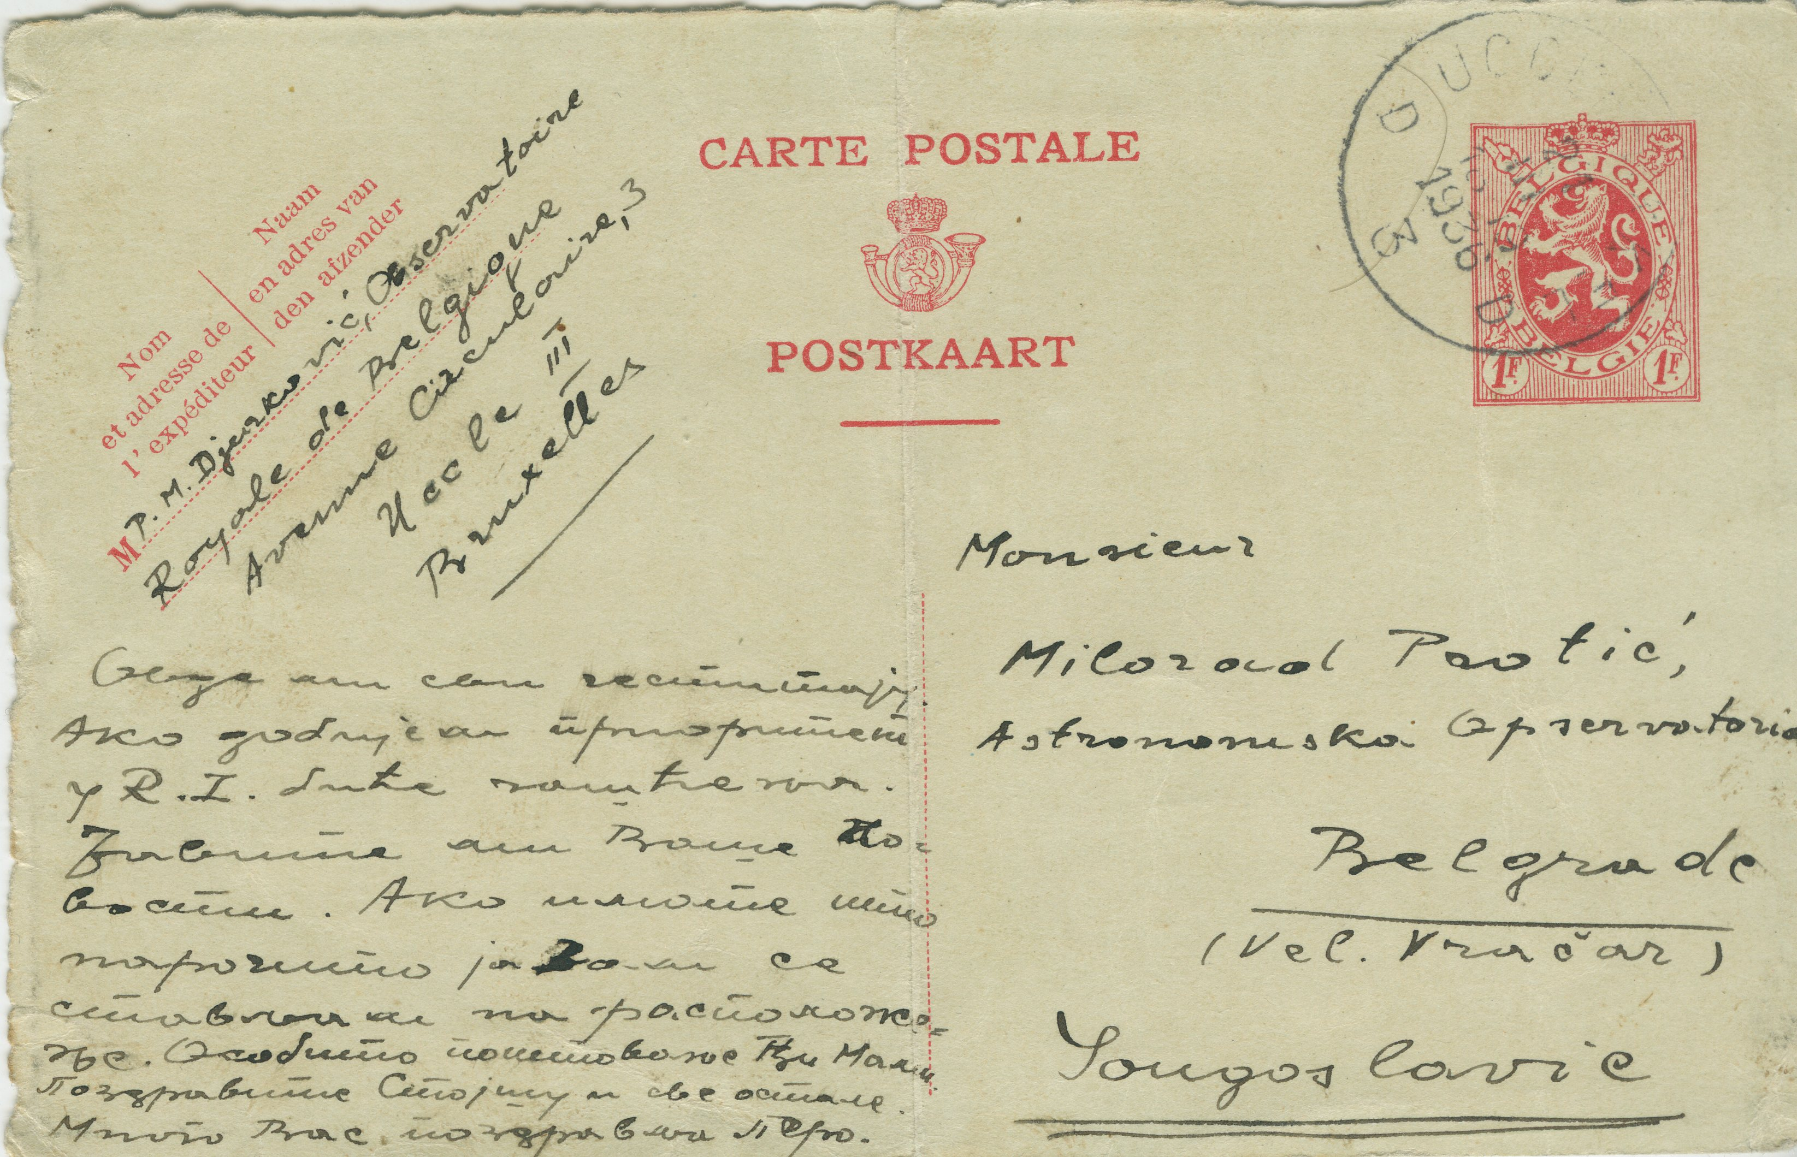

Slide 4
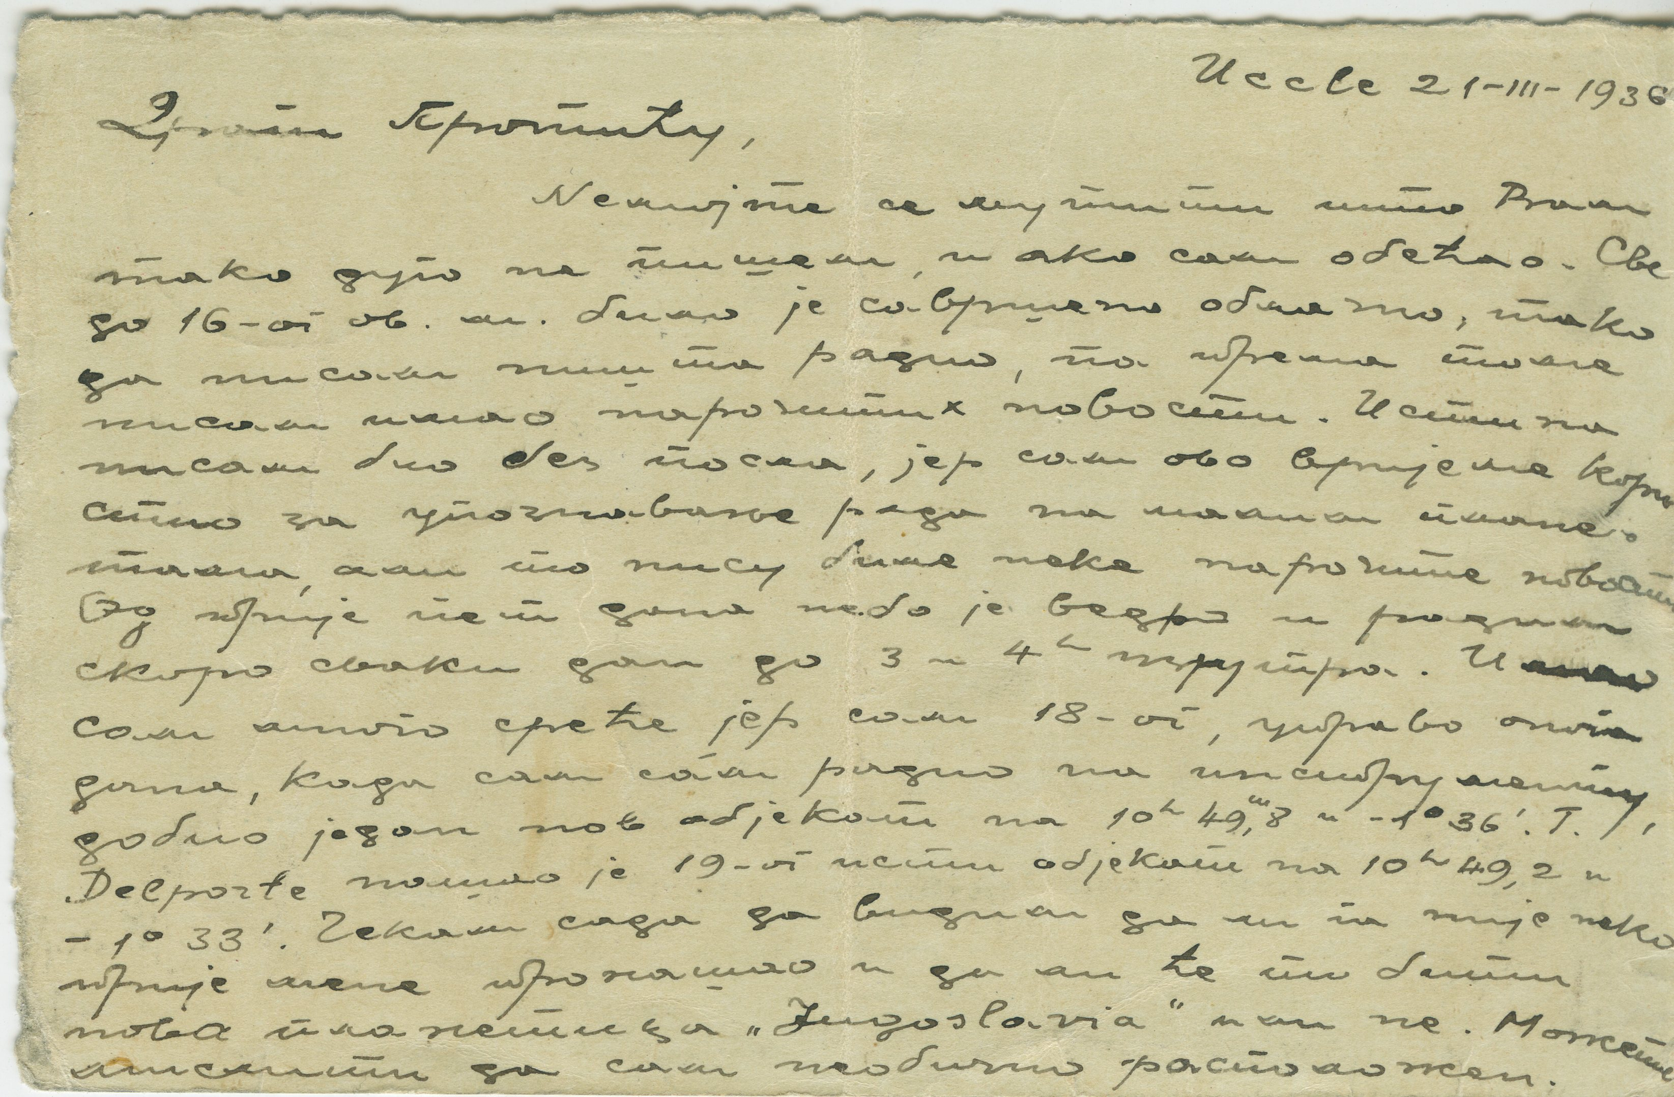

Slide 5
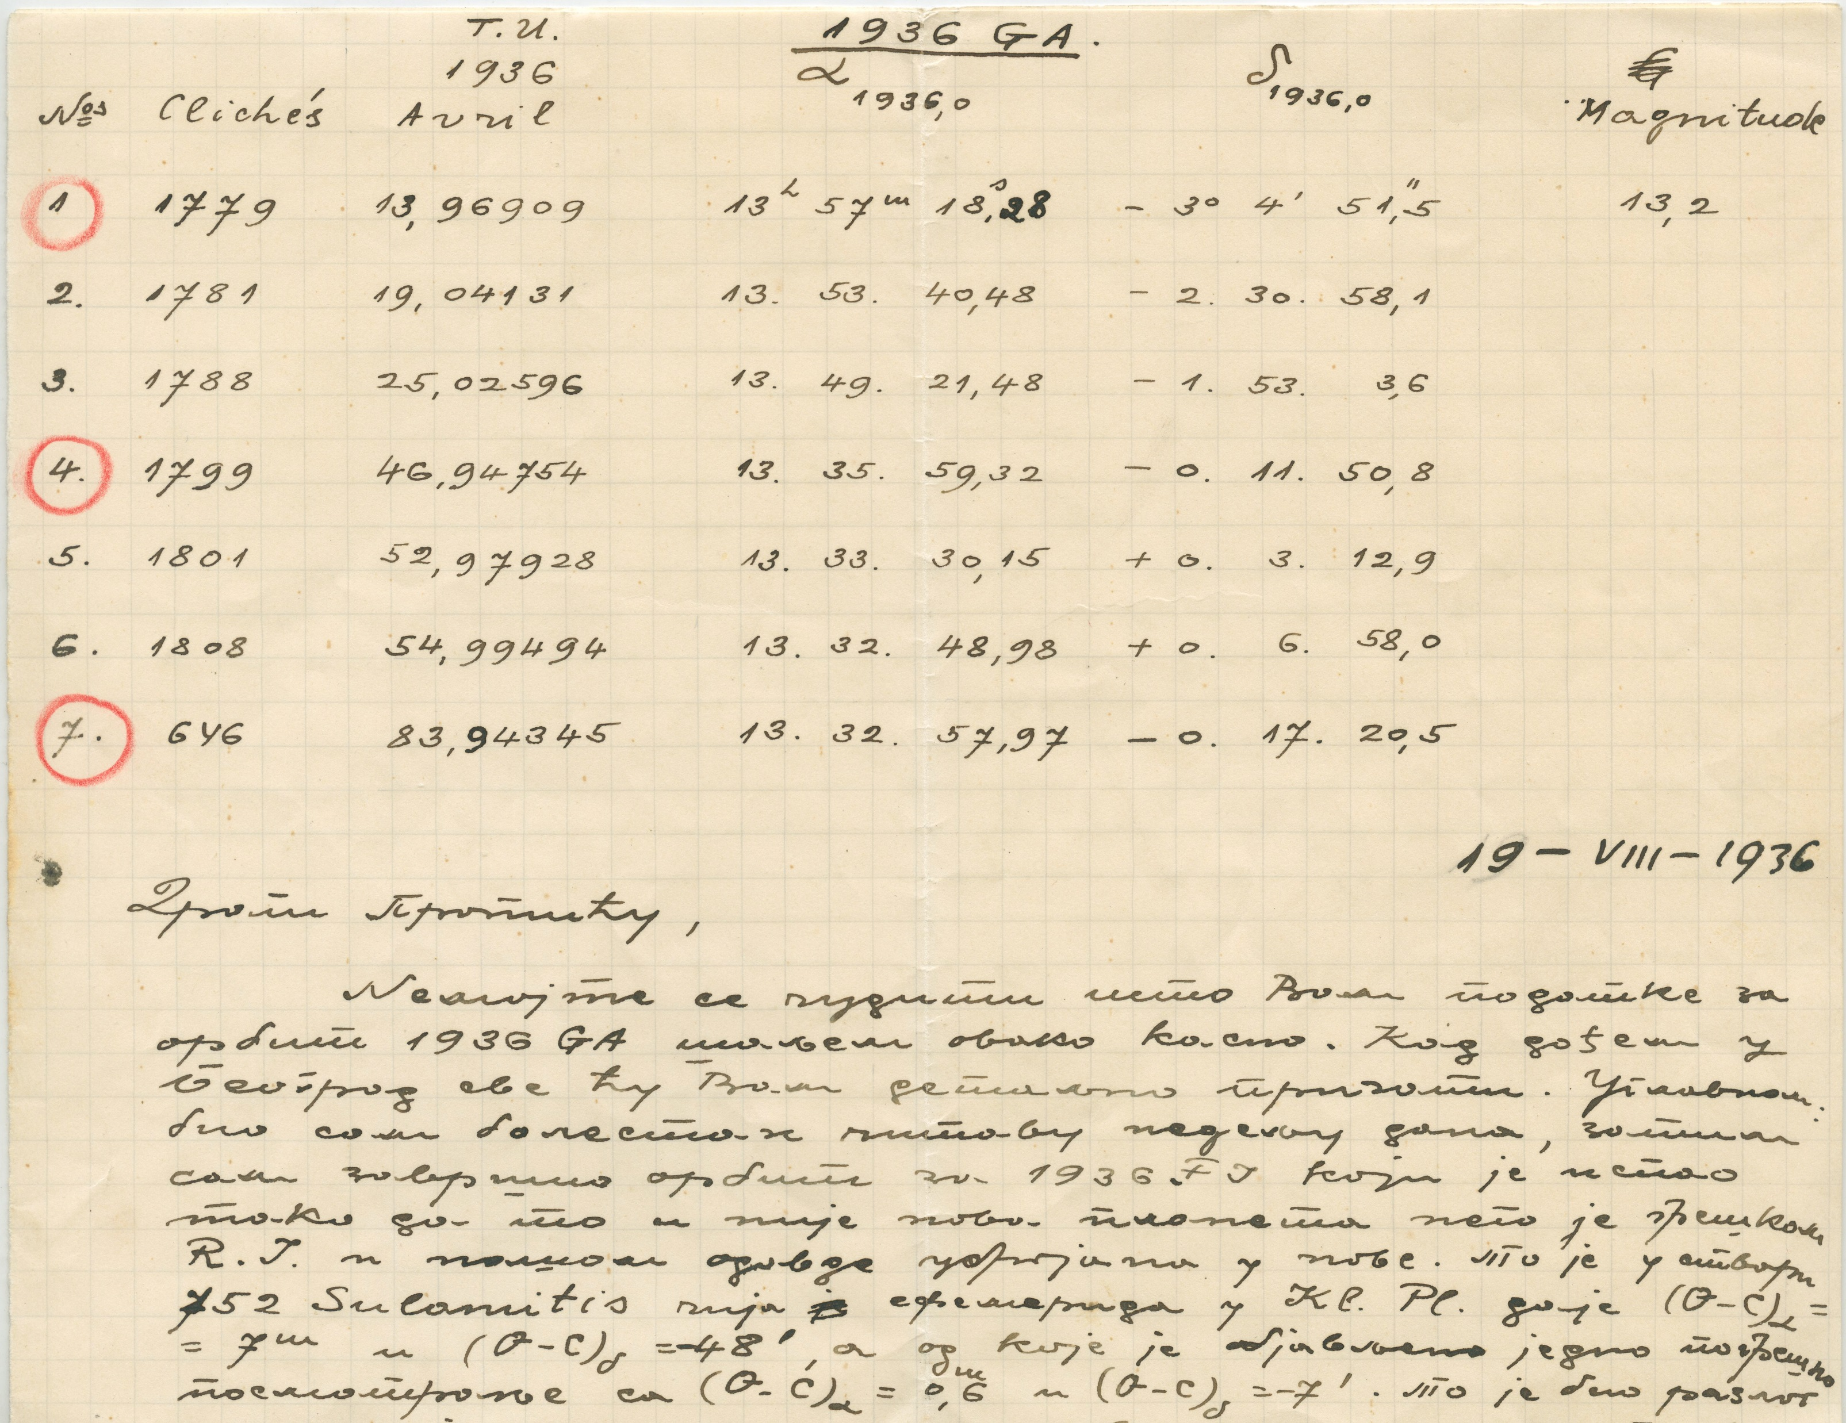

Slide 6
